Slide 1
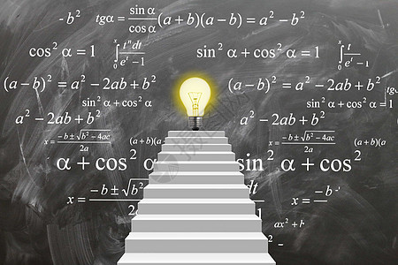
第一章 集合与常用逻辑用语
1.3.1 并集和交集
高中数学/人教A版/必修一

Slide 2
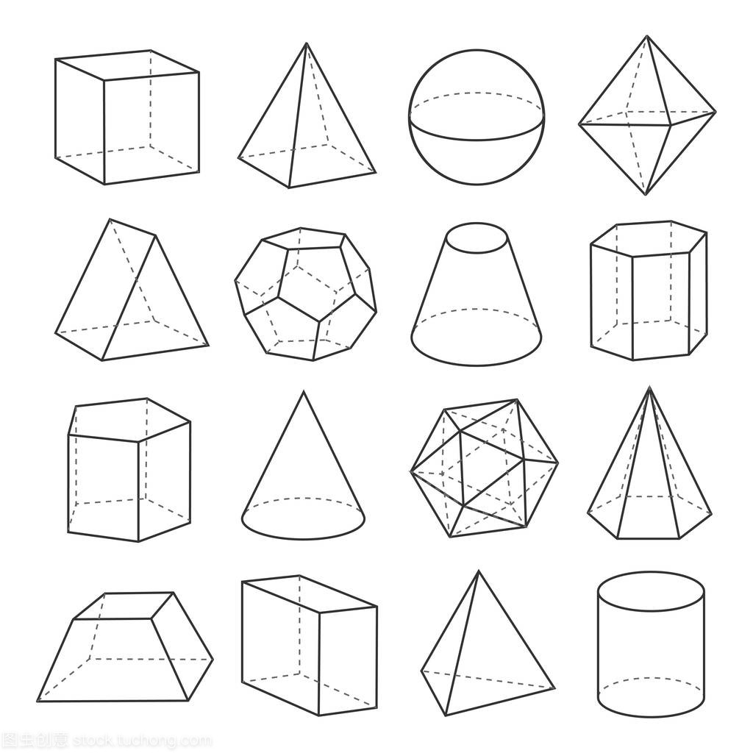
1.3.1 并集和交集
思维篇
素养篇
知识篇

Slide 3
1
集合能否运算？
实数之间有加、减、乘、除运算；
集合之间会不会也有类似的运算呢？
类
比
联
想
比如：
（1）A={1,3,5}、B={1,2,4} 与 C={1,2,3,4,5} ;
（2）E={x│x是有理数}、F={x│x是无理数｝与
G={x│x是实数｝
分
析
（1）集合C是由所有属于集合A或属于集合B的元素组成的.
（2）集合G是由所有属于集合E或属于集合F的元素组成的.

Slide 4
2
并集
由所有属于集合A或B的元素组成的集合，称为集合A与集合B的并集，记作A∪B，
即 A∪B＝{x|x∈A 或 x∈B}
并
集的概
念
文字语言
符号语言
图
示
A
B
图形语言
A∪B
Venn图

Slide 5
练一练
1.已知A＝{4，5，6，8}，B＝{3，5，7，8，9}，求A∪B.
2.已知A＝{x|－1＜x＜2}，B＝{x|1＜x＜3}，求A∪B．
1. A∪B={3，4, 5，6, 7，8，9}
2. A∪B={x|－1＜x＜3}

Slide 6
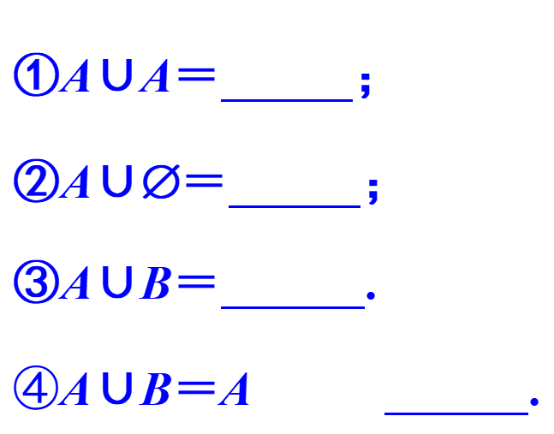
性质：
①A∪A＝ ；
②A∪∅＝ ；
③A∪B＝ .
$$④$$A∪B＝A .
A
A
B∪A
B⊆A

Slide 7
练一练
已知A＝{ x | x² > 1 }，B＝{ x | x < a}，若A∪B ＝A，则实数a的取值范围是 .
a≤-1

Slide 8
3
交集
观察下列集合，A、B与C之间有什么关系？
（1）A＝{ 4，3，5 }、 B＝{ 2，4，6 }与 C＝{ 4 }.
（2）A={x│x是等腰三角形}、B={x│x是直角三角形｝与
C={x│x是等腰直角三角形｝
集合C的元素既属于A，又属于B，则称C为A与B的交集.

Slide 9
3
交集
由两个集合A、B的公共部分组成的集合，叫这两个集合的交集，记作A∩B
即 A∩B＝{ x| x∈A 且 x∈B }
读作 A交B
交
集的概
念
文字语言
符号语言
图
示
图形语言
A
B
A∩B
Venn图

Slide 10
练一练
已知A＝{2，4，6，8，10}，B＝{3，5，8，12}， C＝{6，8}.
求：（1）A∩B ; （2）A∩(B∩C)
(1)A∩B={8}
(2)A∩(B∩C)=A∩{8}={8}

Slide 11
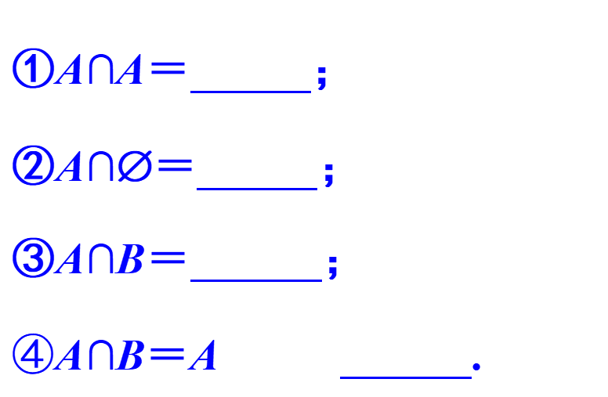
性质：
①A∩A＝ ；
②A∩∅＝ ；
③A∩B＝ ；
$$④$$A∩B＝A .
A
∅
B∩A
A⊆B

Slide 12
练一练
已知A＝{ x | -2< x < 3}，B＝{ x | 1-m < x < 2m+1 }，若A∩B ＝A，则实数m的取值范围是 .
m≥3

Slide 13
1.3.1 并集和交集
思维篇
素养篇
知识篇

Slide 14
1.(1)已知集合A={x|2a≤x≤a+3}，B={x | x<-2, 或 x>5 }.
若A∩B ＝∅，则a的取值范围是 .
问
题
核心素养 之 数据分析 + 逻辑推理
(2)已知集合A={x| x²+2x+m=0}， B={x |x>0}.
若A∩B ＝∅，则m的取值范围是 .
(1)当A=∅时，由2a>a+3得a>3；
当A≠∅时，有-2≤2a≤a+3≤5，得-1≤a≤2
综上，a>3，或-1≤a≤2
分
析
(2)由A∩B ＝∅知方程 x²+2x+m=0无正实数根；结合y=x²+2x+m
图像知m≥0
方法总结
１．交集为空集，要考虑相关集合是否是空集；
２．分析点集之间的关系时，宜结合数轴或直角坐标系进行；
３．方程根的存在性问题，可数形结合，分析变量满足的条件．

Slide 15
2. (1)已知A={x| x²-6x+8=0}，B={x |x²-mx+4=0}, 且A∩B=B，
则实数m的取值范围是 .
问
题
核心素养 之 数据分析+ 逻辑推理
(2)已知A={x|x²-6x+8<0}, B={x|(x-2a)(x-a-2)<0},且A∩B=B，
则实数a的取值范围是 .
(1)A={2, 4}；由A∩B=B知B⊆A.
1)当B=∅时，-4<m<4； 2)当B只含一个元素时，m=4符合；
3)当B含两个元素时，无解. 综上，-4<m≤4
分
析
(2)A={x|2<x<4}； 由A∩B=B知B⊆A. 1）当B=∅时，a=2；
2）当B≠∅时，2<2a<a+2<4; 或2<a+2<2a<4. 得1<a<2
综上，1<a≤2
方法总结
１．A∩B=B等价于B⊆A；
２．B⊆A时，要考虑B为空集的可能.

Slide 16
3.对于任意的两个正数m、n，定义某种运算(用⊙表示运算符号): 当m、n都是正偶数或者都是正奇数时，m⊙n= m+n ； 当m、n一奇一偶时， m⊙n= mn .求集合A={(a，b)| a⊙b=36, a、b∈N*}中元素的个数.
问
题
核心素养 之 逻辑推理
按照定义，1）36 =1+35=2+34=3+33=4+32= … =35+1
2）36 =1×36 =3×12 =4×9 =9×4 =12×3 =36×1
所以，这两类的并集中共有41个元素.
分
析
对于新定义集合，首先要弄清元素的属性（本例中元素是有序实数对）；其次来自不同类的元素合并在一起时，要检查元素的互异性.
方法总结

Slide 17
1.3.1 并集和交集
思维篇
素养篇
知识篇

Slide 18
问
题
1.已知A={(x,y)| y=x²+2x+5}, B={(x,y)| y=ax+1}, 若A∩B中至多有一
个元素，求实数a的取值范围.
数学思想 之 函数思想 + 数形结合
A、B都是函数图像上点的集合.
A∩B中至多有一个元素,即两个函数图像至多有一个公共点.
由x²+2x+5=ax+1 得 x²+(2-a)x+4=0 , 根据判别式△≤0得
-2≤a≤6
分
析
点集的运算，可以转化为图形之间的关系；而图形之间的关系，又可以转化为方程根的情况. 根据需要，将符号语言、图形语言、文字语言相互切换，是解决这类问题常见的途径.
方法总结

Slide 19
2.(1)定义A❊B={x| x∈A,且 x∉A∩B}，若A={x |-1< x<1},
B={x |0< x<2}, 则A❊B= .
问
题
数学思想 之 数形结合 + 分类讨论
(2)设非空集合A={x|-2≤x≤a}, B={ y| y=2x+3, x∈A},
C={ y| y=x² ,x∈A}, 若B∪C＝B，则实数a的取值范围是 .
(1) 结合数轴知 A❊B={x |-1< x≤0}
分
析
(2)B={ y| -1≤y≤2a+3}；由B∪C＝B知C⊆B.
1)当-2≤a<0时，C={ y| a²≤y≤4}；又C⊆B，无解!
2)当0≤a≤2时，C={ y| 0≤y≤4}；结合C⊆B得0 .5≤a≤2；
3)当a>2时；C={ y| 0≤y≤a²}；结合C⊆B得2<a≤3
综上，0 .5≤a≤3
方法总结
１．判断点集之间的关系时，要结合数轴或函数图像；
２．包含关系中含有参数时，要分类讨论.

Slide 20
3. 若集合A₁、A₂满足A₁∪A₂＝A，则称(A₁, A₂)为集合A的一种分拆，
并规定：当且仅当A₁=A₂时，(A₁, A₂)与(A₂, A₁)为集合A的同一
种分拆，则:
数学思想 之 转化与化归 + 分步计数
问
题
(1)集合{a₁}的不同分拆种数为 .
(2)集合{a₁、a₂}的不同分拆种数为 .
(3)集合{a₁、a₂、a₃}的不同分拆种数为 .
分
析
元素较少时可以用树叉图解决. 以{a₁、a₂、a₃}的分拆为例，统一的方法是： 每个元素在A₁、A₂中出现的情况都是三种，所以三个元素在A₁、A₂中出现的不同情况种数为3³=27.
该问题的本质是集合并的逆运算. 从元素的去向种数入手，分步落实；
这类问题有两个推广方向：1）n个元素时，分拆个数为3^{n}；
2）将A₁, A₂ 推广到A₁, A₂ , A₃ ……, A_{m}, 分拆个数为(2^{m}-1)^{n}
方法总结

Slide 21
课堂小结
一、本节课学习的新知识
并集
并集的性质
交集
交集的性质

Slide 22
课堂小结
二、本节课提升的核心素养
数学运算
数据分析
逻辑推理

Slide 23
课堂小结
三、本节课训练的数学思想方法
函数思想
数形结合
转化与化归
分类讨论

Slide 24
01
基础作业： .
作业
02
能力作业： .
03
拓展延伸：（选做）

Slide 25
给授课教师的建议：
1. 素养篇与思维篇中的问题，建议以学生分析为主，由
学生思考、探究、讨论，得出解决方案，教师适时点
拨即可;
2. 原PPT上的“分析”文本框内容，仅供教师参考，上
课前建议删除，使问题解决的过程得以原生态呈现.
（本页可以删了！）

